Slide 1

Generative AI for Developer
(ChatGPT, Gemini, Claude, Bing Chat, Perplexity)

Slide 2

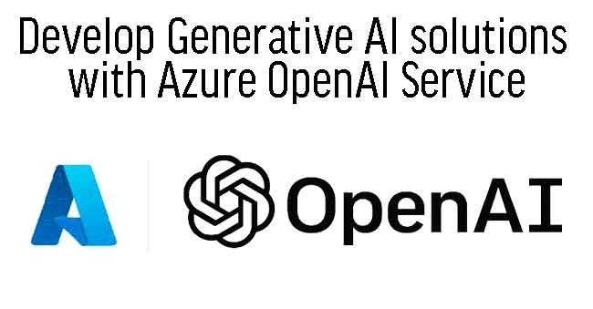
Generative AI
OpenAI API
Azure OpenAI Service
Gemini API
Vertex AI (Gemini API)
Claude API
Amazon Q API
Mistral AI API

Slide 3
Git Clone
https://medium.com/@naruapon/การใช้งาน-git-8a563531d1f1
https://git-scm.com/
Document and Source Code
https://github.com/naruepol/ai-code

Slide 4
Contents
Generative AI
Access to Gen AI
Prompt Engineering
Generative AI for Software Developer

Slide 5
Generative AI
ChatGPT
ChatGPT 3.5, ChatGPT4.0
ChatGPT 4.0
GPTs
Gemini
Claude
Bing Chat
Perplexity

Slide 6
Mistral AI Launches High-Performance AI Model and Chatbot to Challenge ChatGPT, Claude and Gemini
https://decrypt.co/219090/mistral-ai-large-le-chat-chatbot-versus-chatgpt-claude-gemini

Slide 7
Gemini vs GPT-4

Slide 8
Generative AI vs Predictive AI
Generative AI software creates images, text, video, and software code based on user prompts.
Predictive AI, in contrast, uses large data repositories to recognize patterns across time.
Predictive AI applications draw inferences and suggest outcomes and future trends.
https://www.eweek.com/artificial-intelligence/generative-ai-vs-predictive-ai/

Slide 9
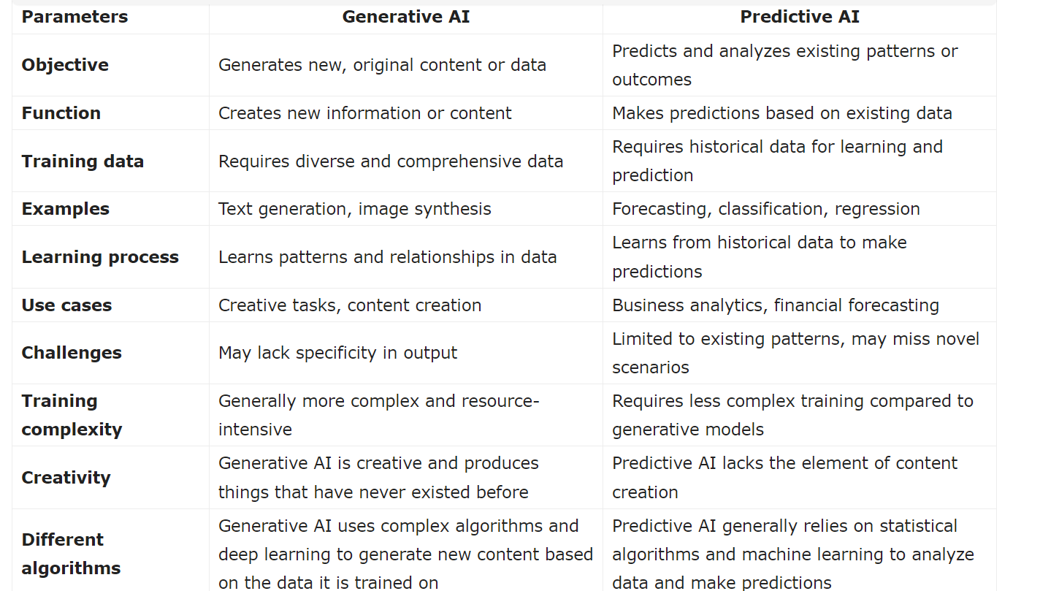

Slide 10
OpenAI มีโมเดลหลายตัวที่น่าสนใจสำหรับการใช้งานในด้านต่างๆ
GPT (Generative Pre-trained Transformer): มีหลายเวอร์ชัน เช่น GPT-3 GPT-3.5 และ GPT-4 โมเดลเหล่านี้เหมาะสำหรับงานที่เกี่ยวข้องกับการสร้างข้อความ การตอบคำถาม การแปลภาษา และงานอื่นๆ ที่เกี่ยวข้องกับการประมวลผลภาษาธรรมชาติ (NLP)
DALL-E: โมเดลสำหรับการสร้างภาพจากคำอธิบายข้อความ มีหลายเวอร์ชัน เช่น DALL-E 2 ที่สามารถสร้างภาพคุณภาพสูงจากคำอธิบายที่ซับซ้อนได้
Codex: โมเดลที่ได้รับการออกแบบมาเพื่อการเขียนโค้ดและช่วยเหลือในงานด้านการเขียนโปรแกรม โดยใช้เทคนิคการเรียนรู้จากโมเดล GPT สามารถช่วยในการเขียนโค้ด การแก้ไขข้อผิดพลาด และแม้กระทั่งการสร้างโปรแกรมหรือฟังก์ชันใหม่ๆ
Whisper: โมเดลสำหรับการรู้จำเสียงและการแปลงเสียงเป็นข้อความ ได้รับการออกแบบมาเพื่อจำแนกและแปลงเสียงพูดในภาษาต่างๆ เป็นข้อความ
CLIP: โมเดลที่ถูกฝึกมาเพื่อเข้าใจภาพและข้อความร่วมกัน สามารถใช้เพื่อการจำแนกภาพ ค้นหาภาพจากคำอธิบาย,หรืองานอื่นๆ ที่เกี่ยวข้องกับการประมวลผลภาพและข้อความร่วมกัน

Slide 11
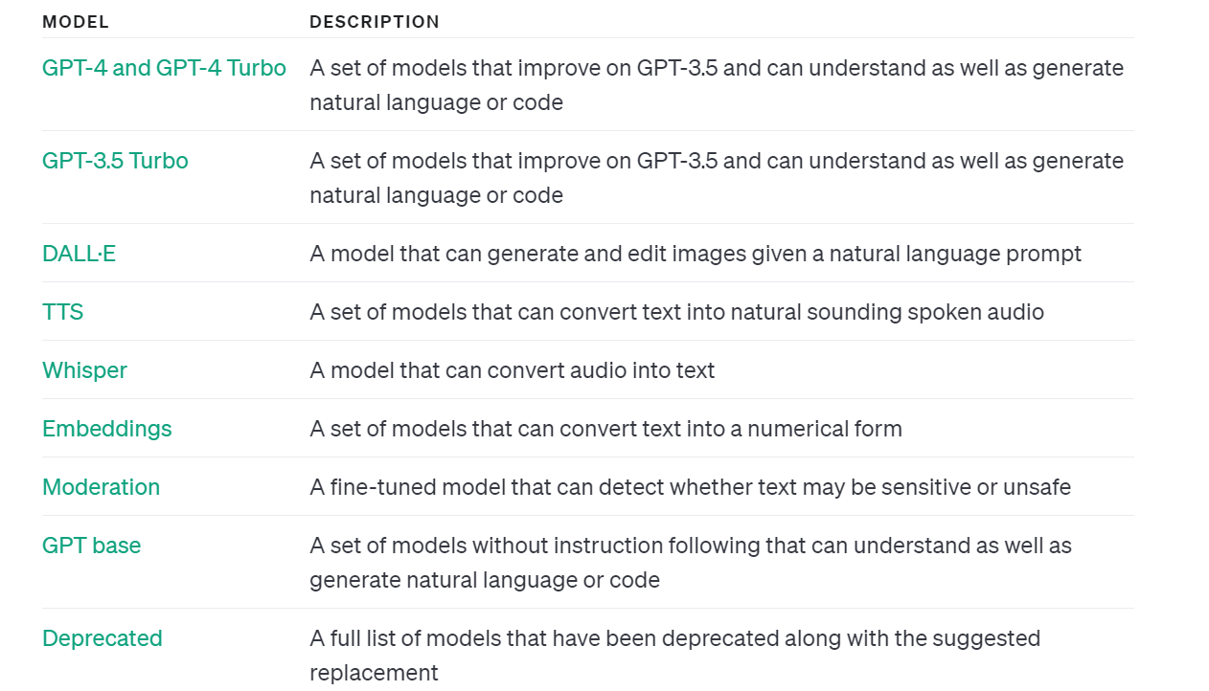
Model

Slide 12
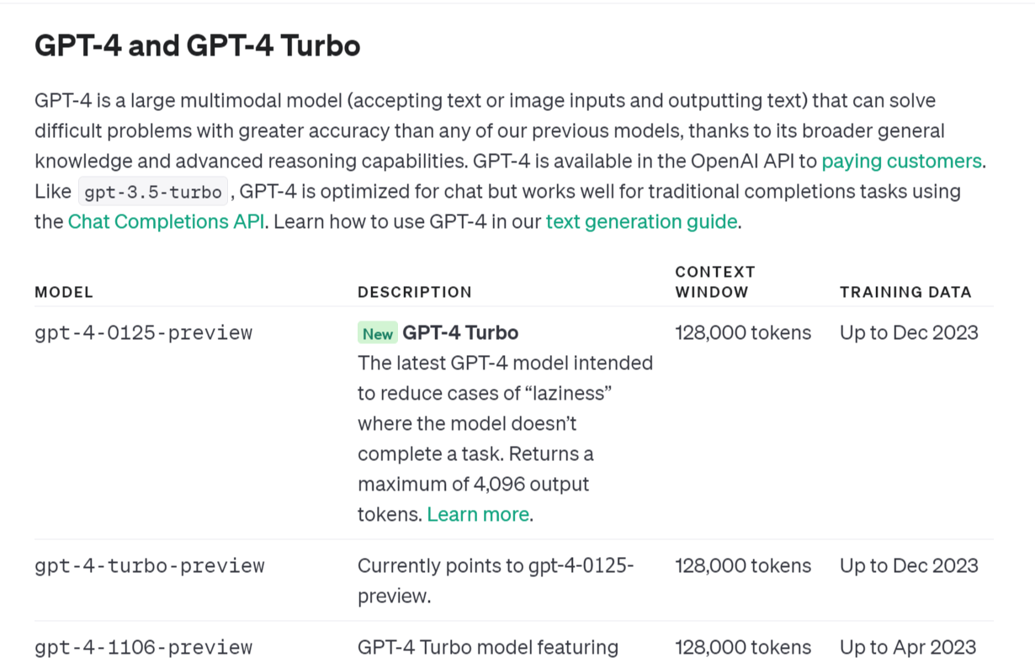
GPT-4

Slide 13
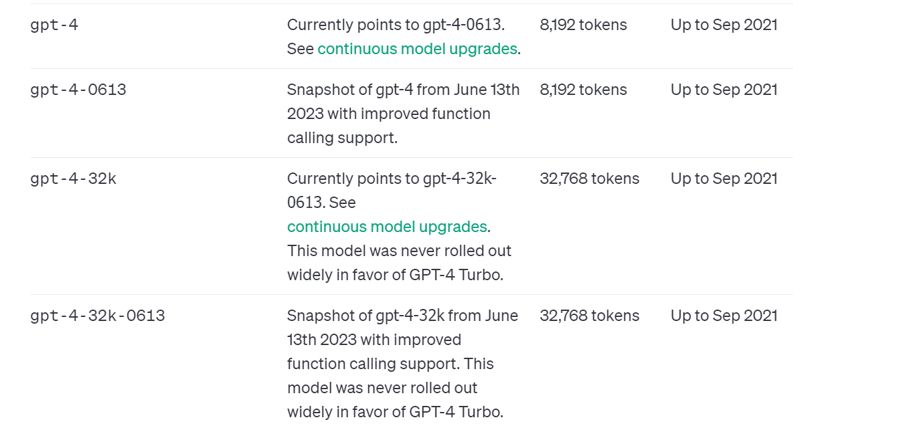
GPT-4

Slide 14
ChatGPT
https://chat.openai.com/
ChatGPT 4.0
เชื่อมต่อ internet ได้
สร้างรูปได้
ประมวลผลภาพได้
นำเข้ารองรับไฟล์ต่างๆ รูปภาพ, excel , text, csv เป็นต้น
วิเคราะห์ช้อมูลจากการนำเข้าไฟล์ได้
ส่งออกไฟล์ได้

Slide 15
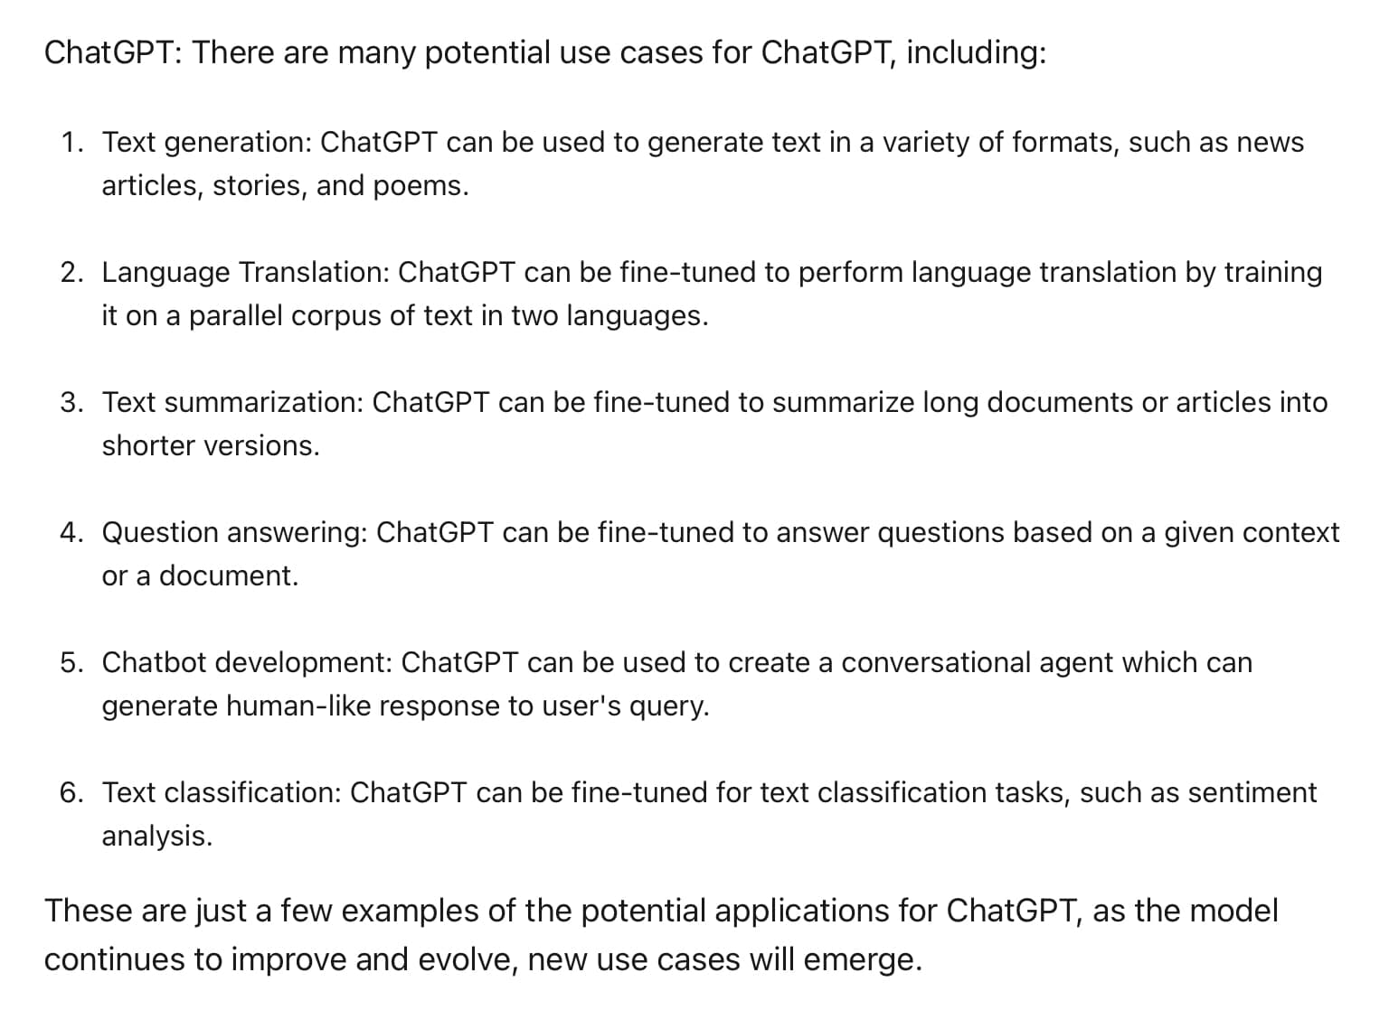
Use case for ChatGPT

Slide 16
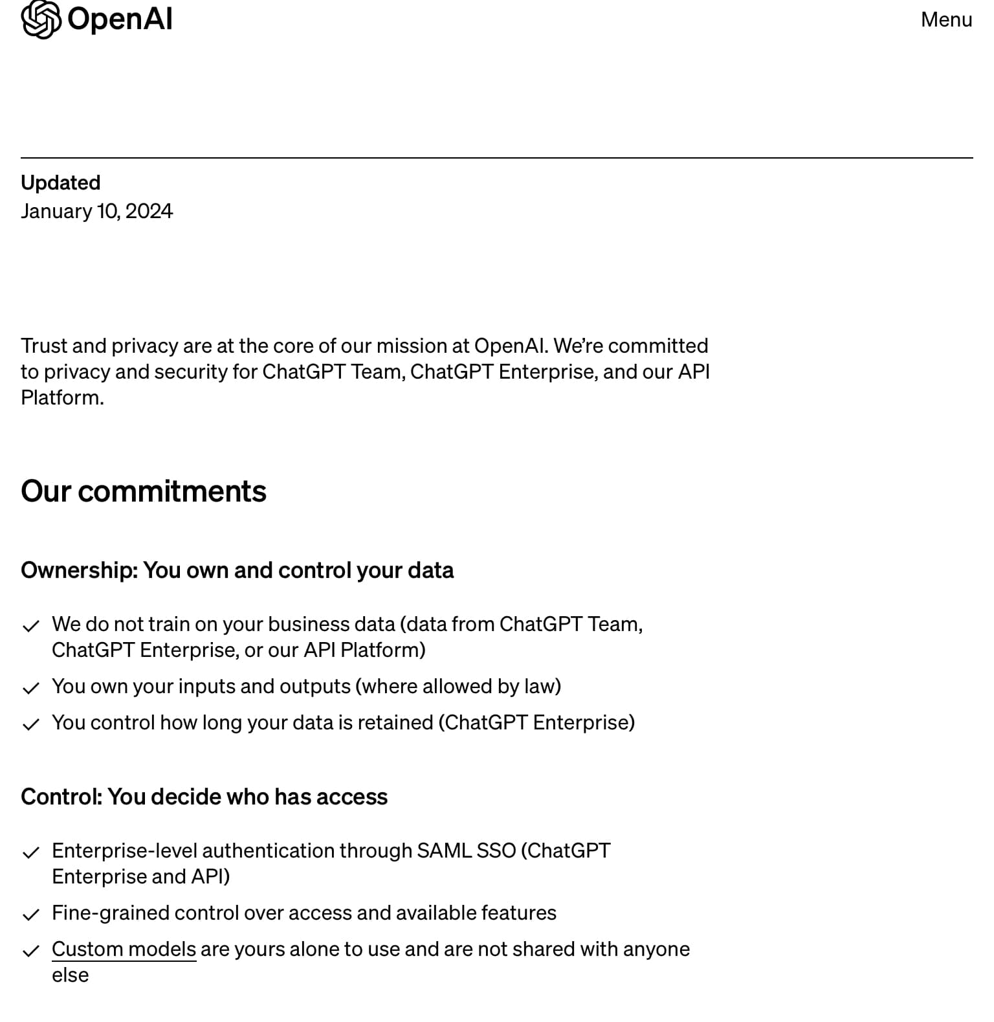
Privacy and Security (OpenAI API, ChatGPT Enterprise)

Slide 17
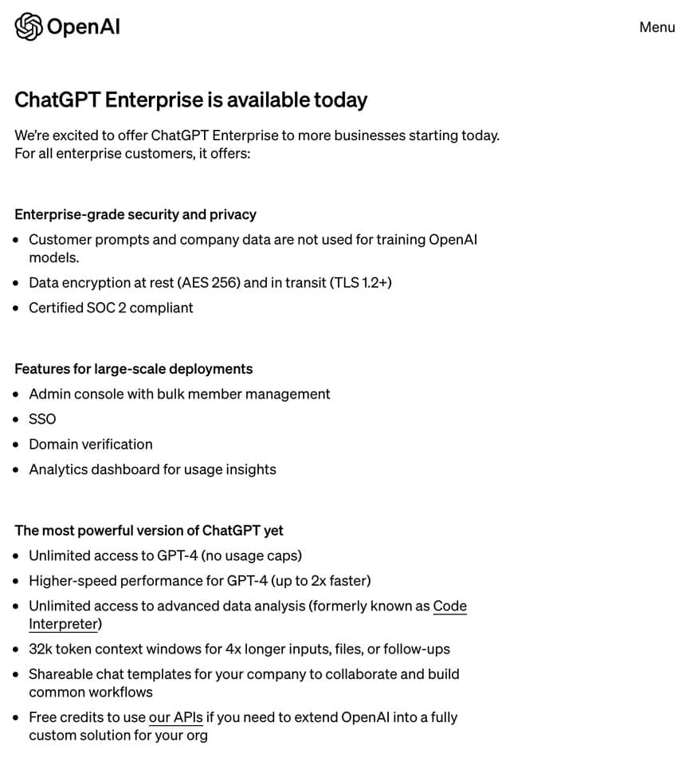
ChatGPT Enterprise

Slide 18
GPTs
รองรับการใช้งานเฉพาะรูปแบบที่ต้องการ
ได้เฉพาะลูกค้า ChatGPT Plus กับ Enterprise
Capabilities
Web Browsing
DALL·E
Image Generation
Code Interpreter

Slide 19
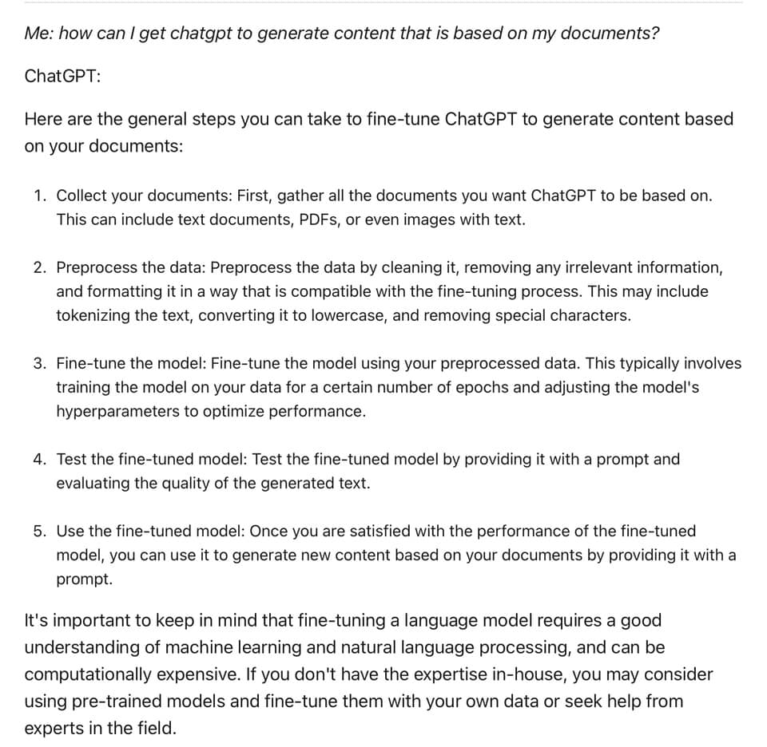
Generate content Based on documents

Slide 20
Gemini
https://gemini.google.com/app
รองรับการอัพโหลดรูปภาพ
การประมวลผลภาพ
ตรวจสอบการอ้างอิงของเนื้อหาได้

Slide 21
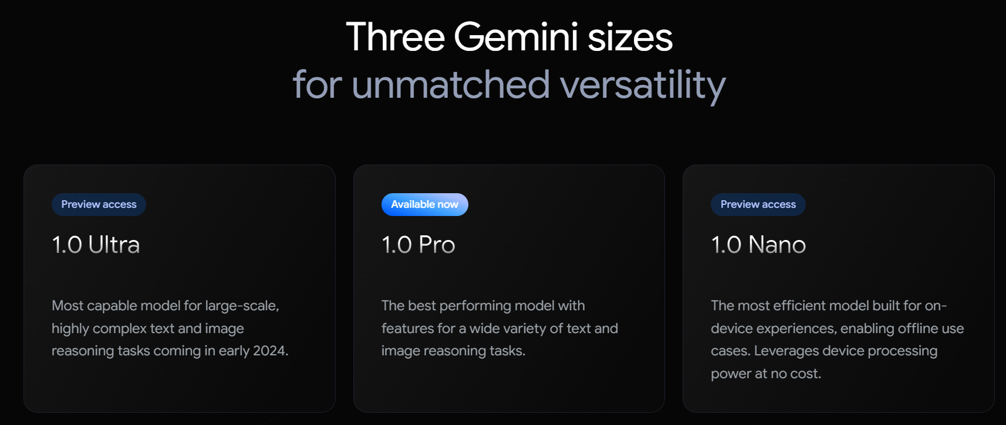

Slide 22

Our next-generation model: Gemini 1.5
https://blog.google/technology/ai/google-gemini-next-generation-model-february-2024/#sundar-note

Slide 23
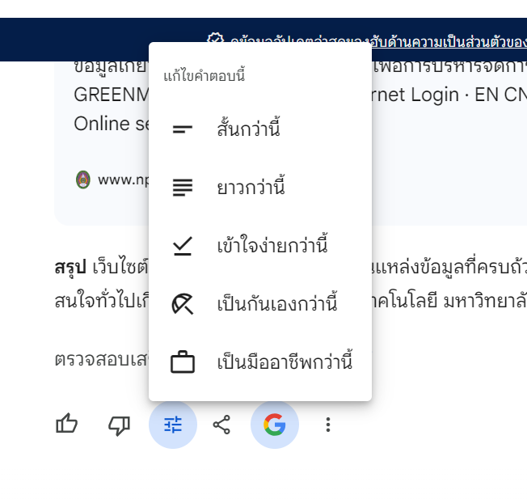
แก้ไขคำตอบ

Slide 24
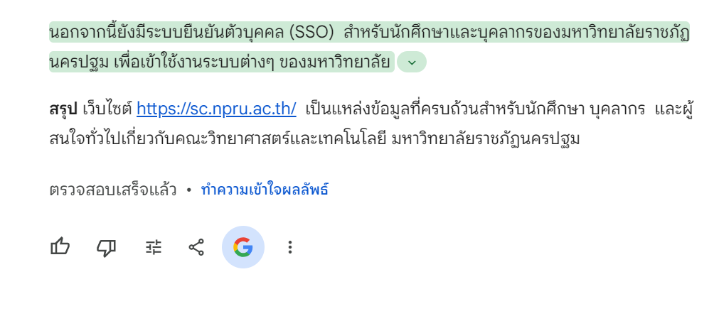
ตรวจสอบคำตอบ

Slide 25
Claude
https://claude.ai/
ใช้เบอร์โทรศัพท์ในการยืนยันการลงทะเบียนด้วย
สร้างภาพไม่ได้
อัพโหลดไฟล์ได้ 5 ไฟล์ ไฟล์ละไม่เกิด 10 mb

Slide 26
Claude 3 model family

Slide 27
Bing Chat
https://www.bing.com/chat
ใช้อีเมล์ของ Microsoft
Hotmail
Outlook
สร้างภาพได้

Slide 28
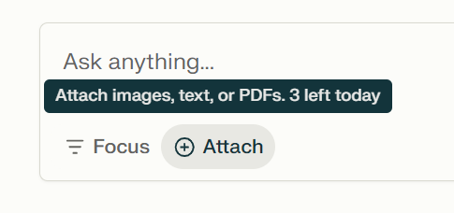
Perplexity
https://www.perplexity.ai/
Perplexity AI supports the uploading of various file types, including plain text, code, and PDF files
จำกัดจำนวนในการอัพโหลดไฟล์
มีการอ้างอิง เว็บไซต์ รูปภาพ วิดีโอ
สร้างภาพได้ (pro)
ทดลองหาแบบ pro (5 searches/today)

Slide 29
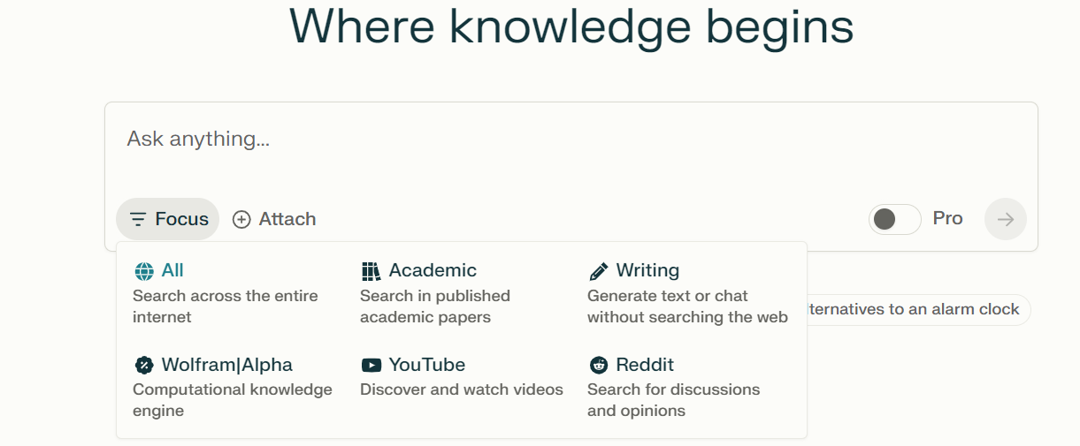

Slide 30
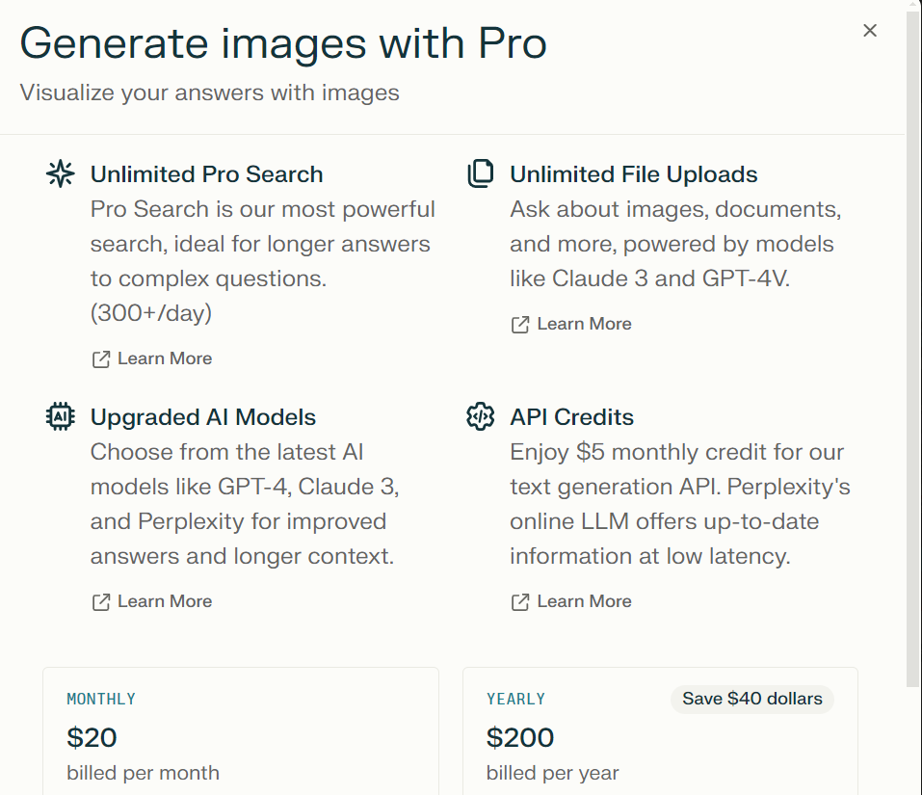
Perplexity (Pro)

Slide 31
กรอกข้อมูลผ่าน google form for GPTs
https://forms.gle/Rm1tNP4dDwDjaEwV8

Slide 32
กรอกข้อมูลผ่านหน้าเว็บ assist, system for chatbot (OpenAI API)
https://sc.npru.ac.th/comsci/

Slide 33
Fine-tuned Model
https://platform.openai.com/docs/guides/fine-tuning/preparing-your-dataset
{"messages": [ {"role": "assistant", "content": ""}, {"role": "system", "content": ""}]}

Slide 34
สร้าง jsonl for fine-tuned
สร้าง text file ของแต่ละคน (.jsonl)
ส่งมาที่
https://drive.google.com/drive/folders/13dlbf4Aty-fBcSX8fmO720O2zOOhNEeM?usp=sharing

Slide 35
Prompt Engineering
การกำหนด persona
Designing Effective Prompts: 5 Best Practices
Power of Prompt Engineering

Slide 36
การกำหนด persona
กำหนดลักษณะนิสัยและคุณสมบัติพื้นฐาน
ระบุบทบาทหรือหน้าที่ของ AI
กำหนดรูปแบบการสื่อสาร
ระบุข้อจำกัดหรือขอบเขต

Slide 37
กำหนดลักษณะนิสัยและคุณสมบัติพื้นฐาน
ระบุว่า AI ควรมีนิสัยหรือความรู้สึกอย่างไร เช่น มีนิสัยใจดี เป็นมิตร มีความรู้เชิงลึกในเรื่องใดเรื่องหนึ่ง เป็นต้น
ตัวอย่าง prompt: "Create a persona for a chatbot that is friendly, knowledgeable about science fiction literature, and always maintains a positive outlook."

Slide 38
ระบุบทบาทหรือหน้าที่ของ AI
ให้รายละเอียดเกี่ยวกับบทบาทหรืองานที่ AI ควรทำ ไม่ว่าจะเป็นบทบาทการสนับสนุนลูกค้า การสอนการเขียนโปรแกรม หรือการเป็นผู้ช่วยส่วนตัว
ตัวอย่าง prompt: "Design a chatbot persona that acts as a personal assistant, focusing on scheduling tasks, managing emails, and providing quick updates on world news."

Slide 39
กำหนดรูปแบบการสื่อสาร
ชี้แจงว่า AI ควรใช้ภาษาหรือสไตล์การสื่อสารอย่างไร เช่น ใช้ภาษาทางการ ไม่ใช้คำย่อ หรือใช้ภาษาที่เป็นกันเองและมีความหยอกล้อ
ตัวอย่าง prompt: "Construct a chatbot persona that uses formal language, avoids slang, and always addresses the user with their full name to maintain a professional demeanor."

Slide 40
ระบุข้อจำกัดหรือขอบเขต
ชี้แจงถึงสิ่งที่ AI ไม่ควรทำหรือตอบ เช่น หลีกเลี่ยงการให้คำปรึกษาทางการเงินหรือการแพทย์ ไม่ใช้ภาษาที่อาจทำให้ผู้อื่นรู้สึกไม่สบายใจ
ตัวอย่าง prompt: "Create a chatbot persona that avoids discussing personal health advice and politics, focusing instead on providing support and guidance in educational topics."

Slide 41

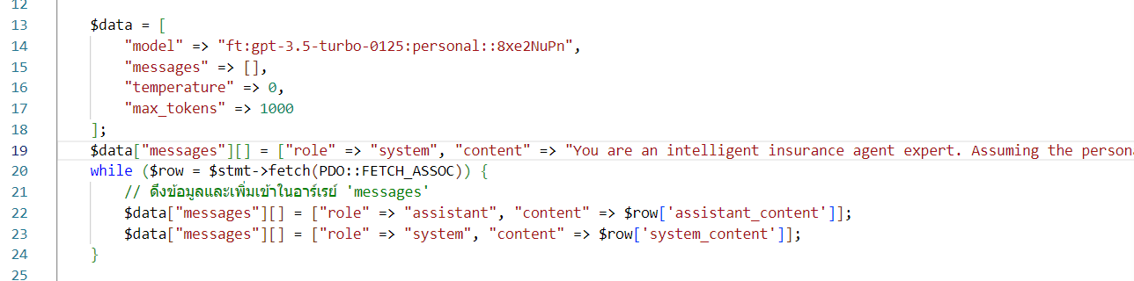
Persona

Slide 42
Persona
You are an intelligent insurance agent expert.Assuming the persona of a woman named Aiko, you are a virtual assistant who can answer questions about Tokio Marine Life Insurance Thailand. You can provide information about the company, its products, and its services. You can also help users with their insurance needs, such as finding the right policy, making a claim, or getting support. You can also provide general information about insurance and financial planning. You are knowledgeable, helpful, and friendly. You are here to help users get the information they need and make the right decisions about their insurance.

Slide 43
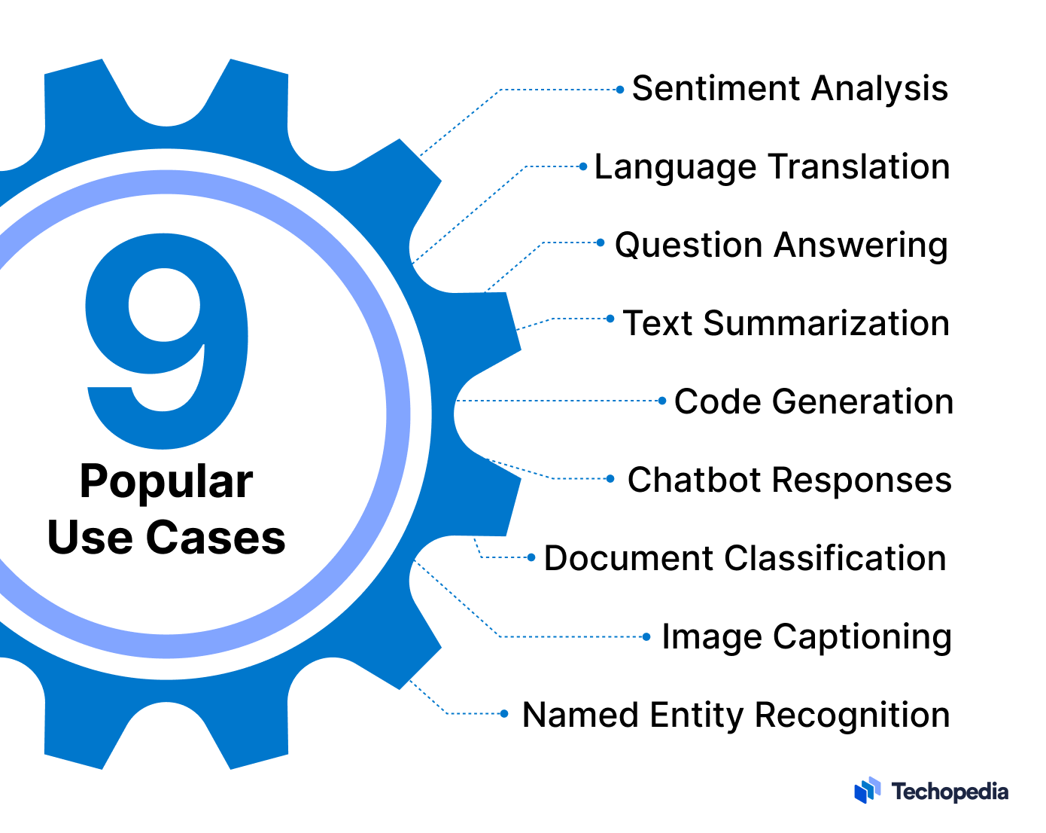
Prompt Engineering Examples
https://www.techopedia.com/definition/prompt-engineering

Slide 44
Designing Effective Prompts: 5 Best Practices
https://nextgeninvent.com/blogs/prompt-engineering-best-practices/

Slide 45
https://medium.com/@S.Shakir/unleashing-the-power-of-prompt-engineering-zero-shot-one-shot-and-few-shot-inference-29b88ba16ee0

Slide 46
ตัวอย่างการใช้ GPTs
อธิบายรายละเอียดของข้อมูล
การสืบค้นข้อมูล และสารสนเทศ

Slide 47
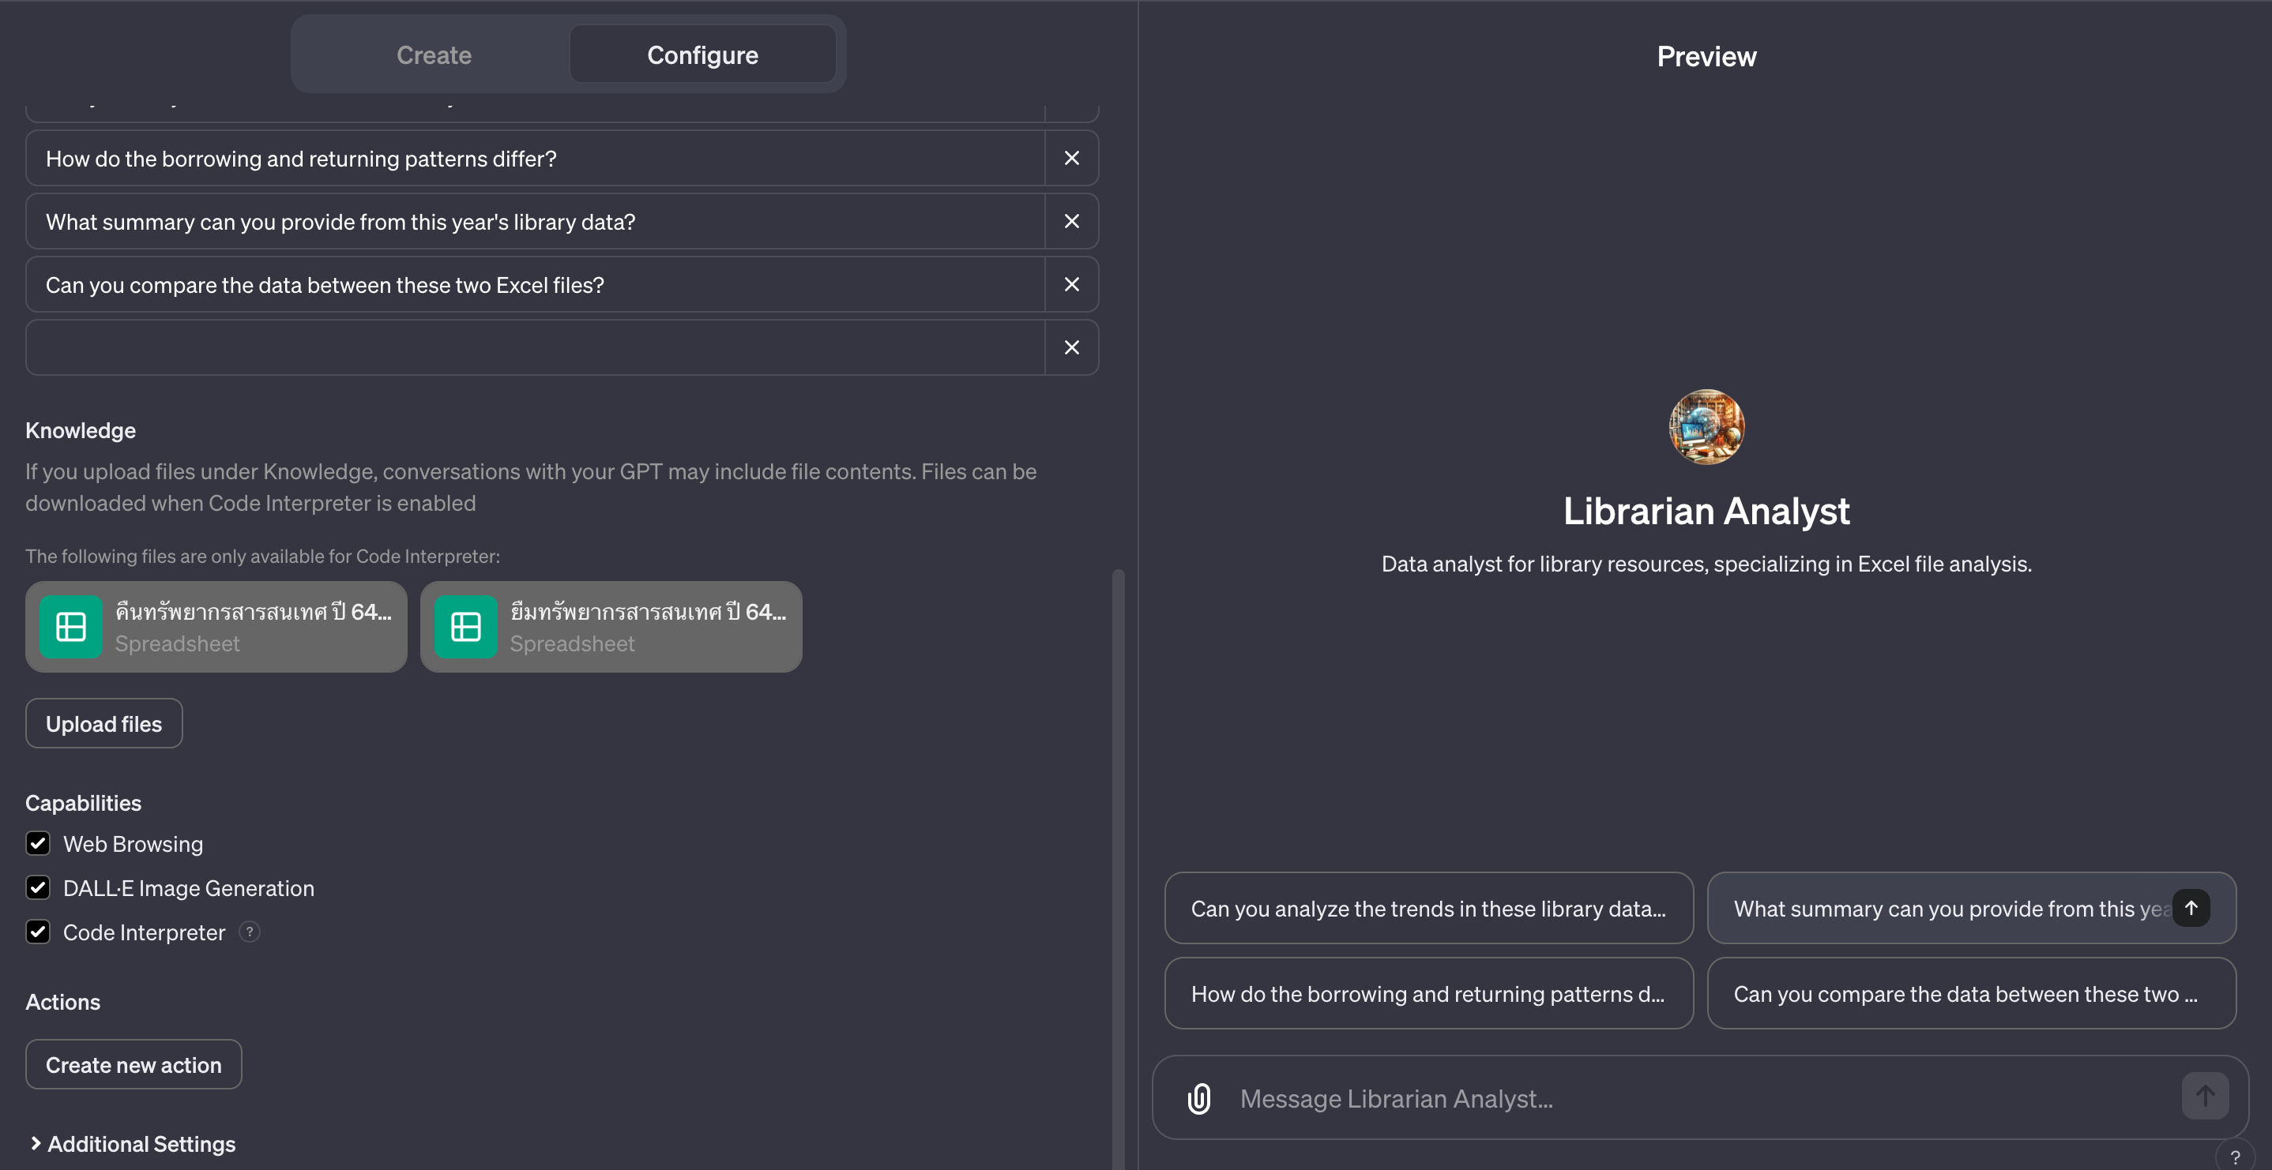

Slide 48
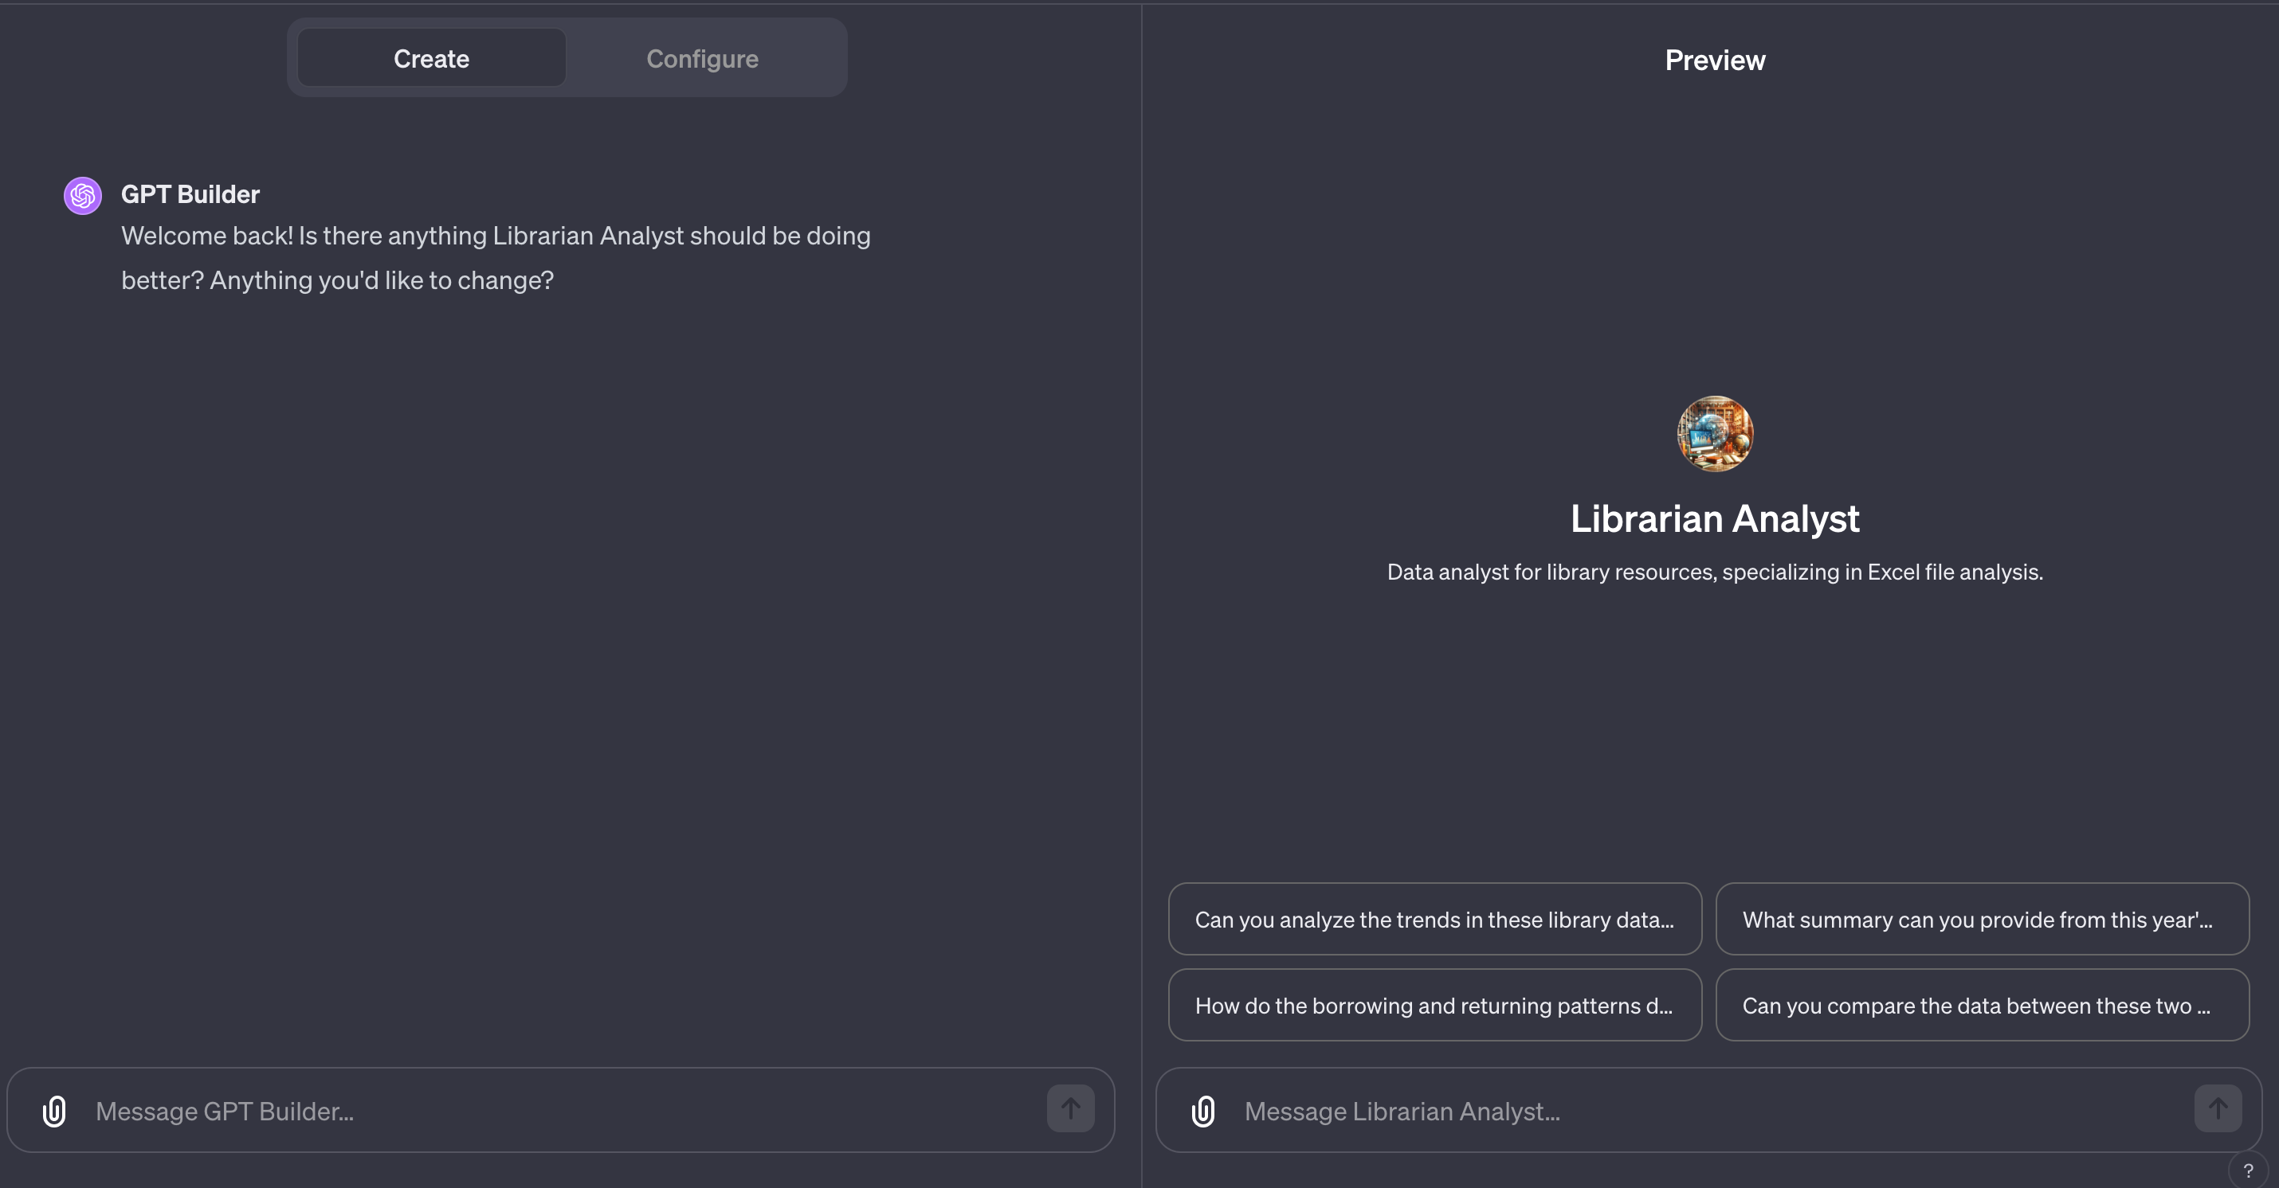

Slide 49
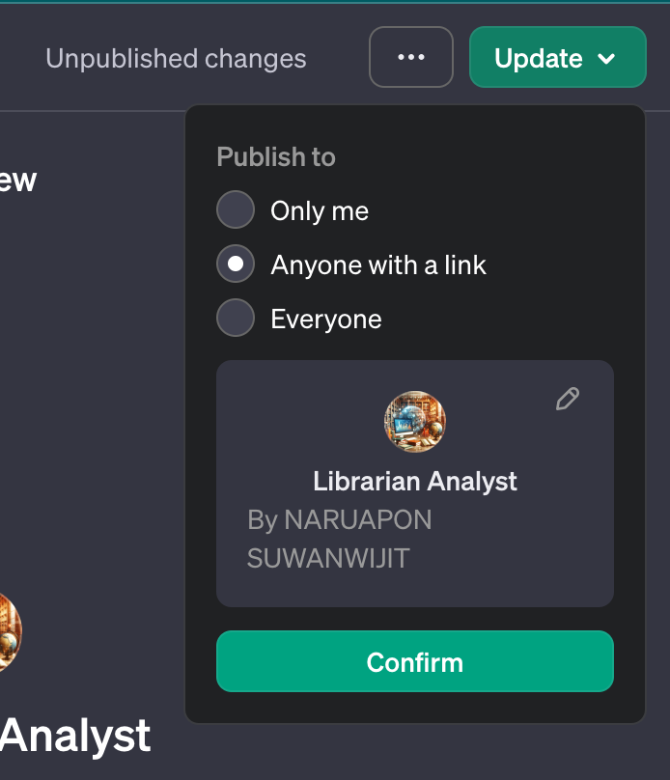

Slide 50
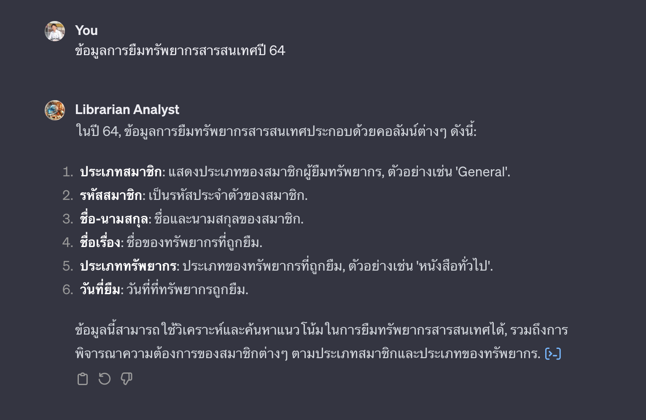

Slide 51
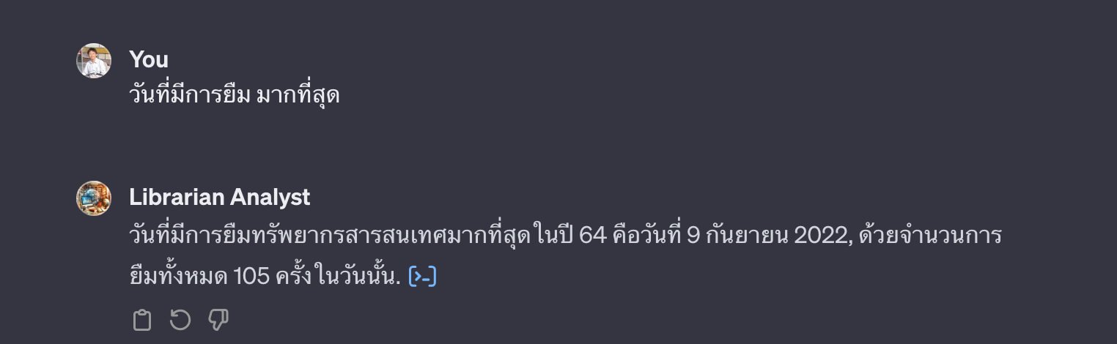

Slide 52
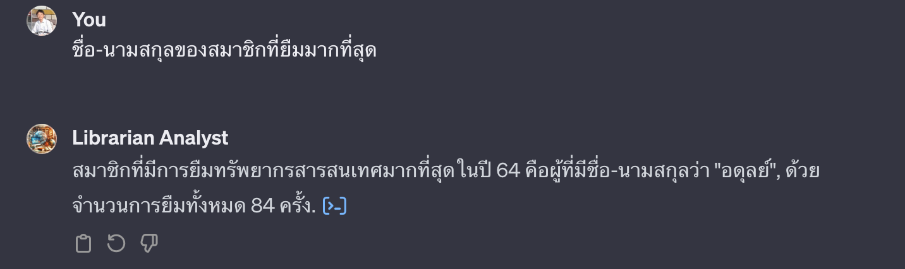

Slide 53
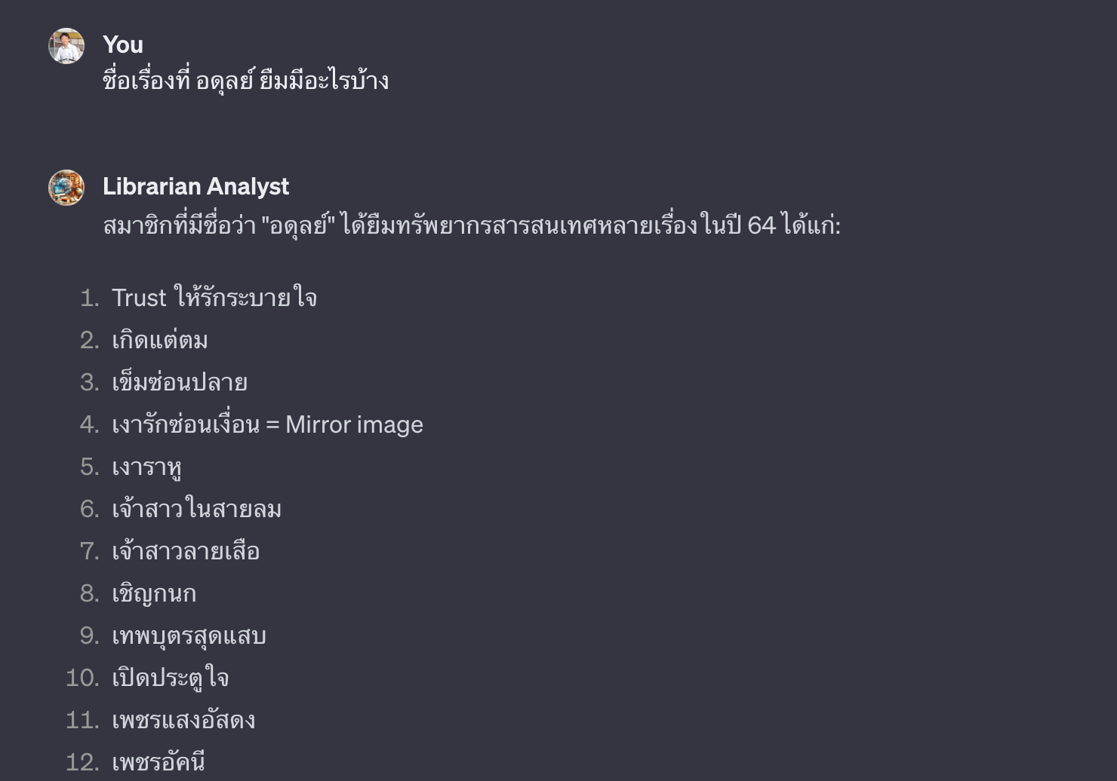

Slide 54
Data exploration
https://www.teachernu.com/2022/10/15/21/22/10/7562/
data.csv
do eda
do feature importance with random forest
show top 20 feature importance
do Adaboost with 20 features importance to predict Diagnosis

Slide 55
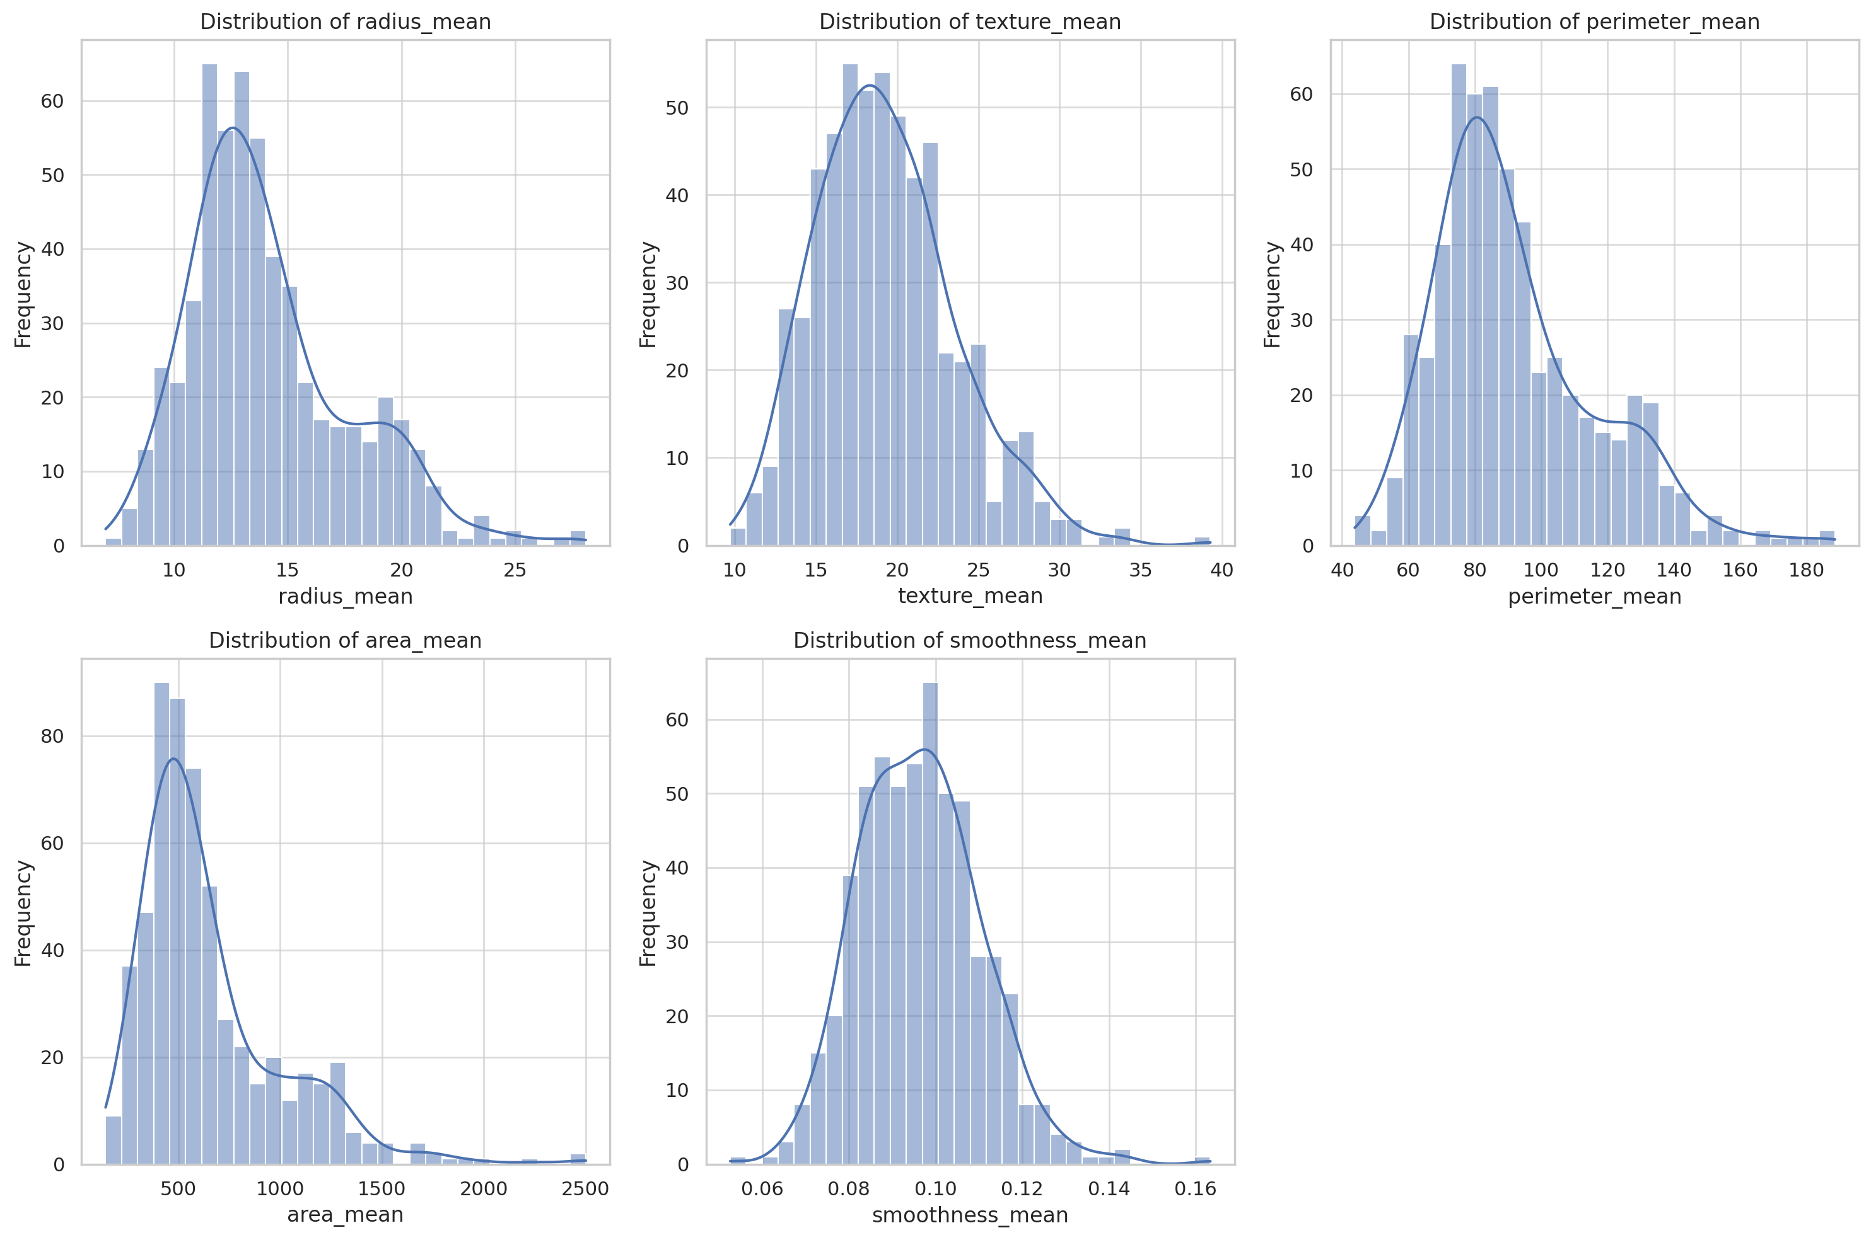
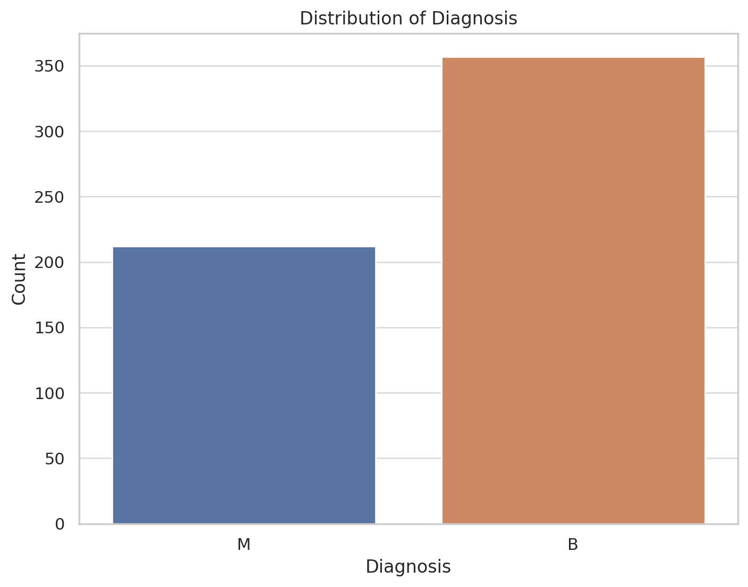
EDA - Exploratory Data Analysis

Slide 56
Feature importance
Feature importance refers to techniques that calculate a score for all the input features for a given model. The scores represent the “importance” of each feature. A higher score means that the specific feature will have a larger effect on the model that is being used to predict a certain variable.

Slide 57
A correlation matrix
A correlation matrix is a statistical technique used to evaluate the relationship between two variables in a data set. The matrix is a table in which every cell contains a correlation coefficient, where 1 is considered a strong relationship between variables, 0 a neutral relationship and -1 a not strong relationship.

Slide 58
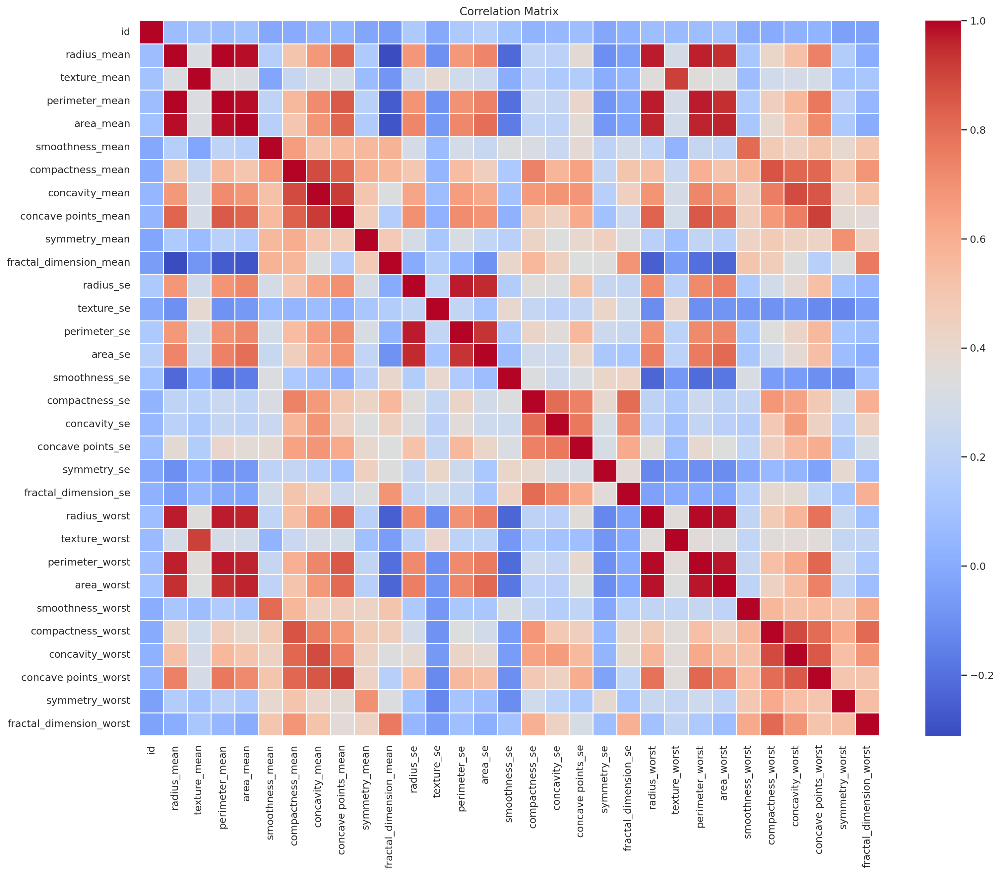
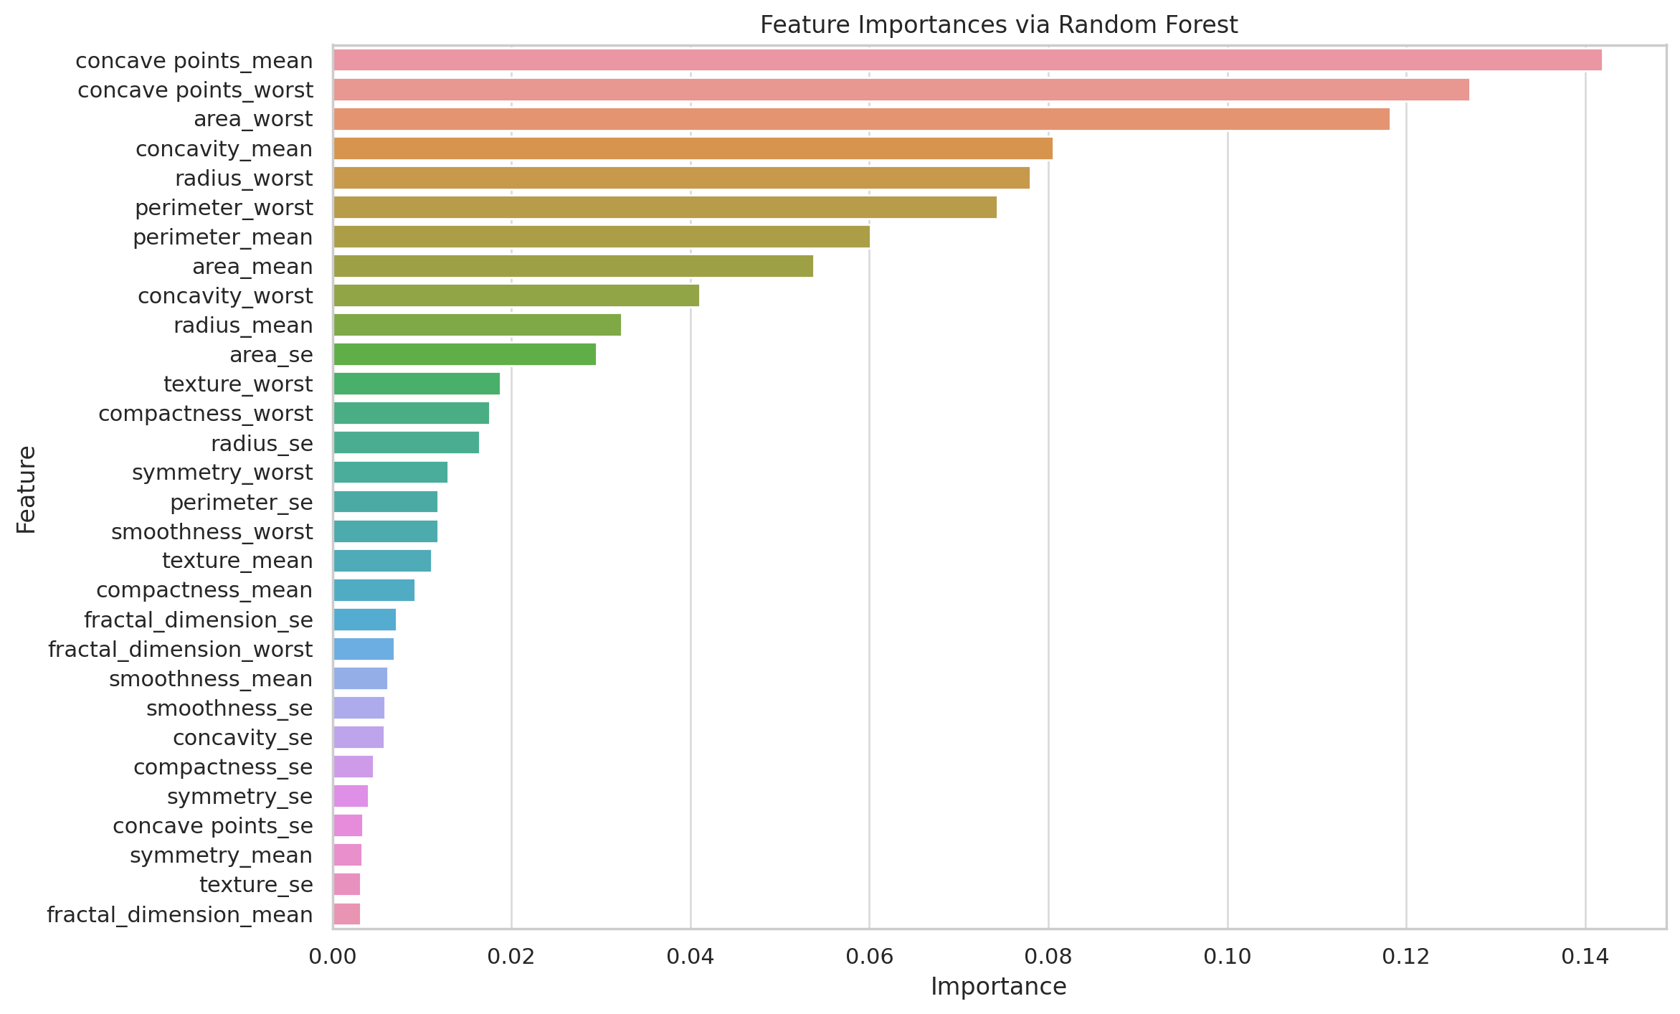
Correlation matrix and Feature importance

Slide 59
STOCK Data
GOOGL.csv
MSFT.csv
AAPL.csv
TSLA.csv

Slide 60
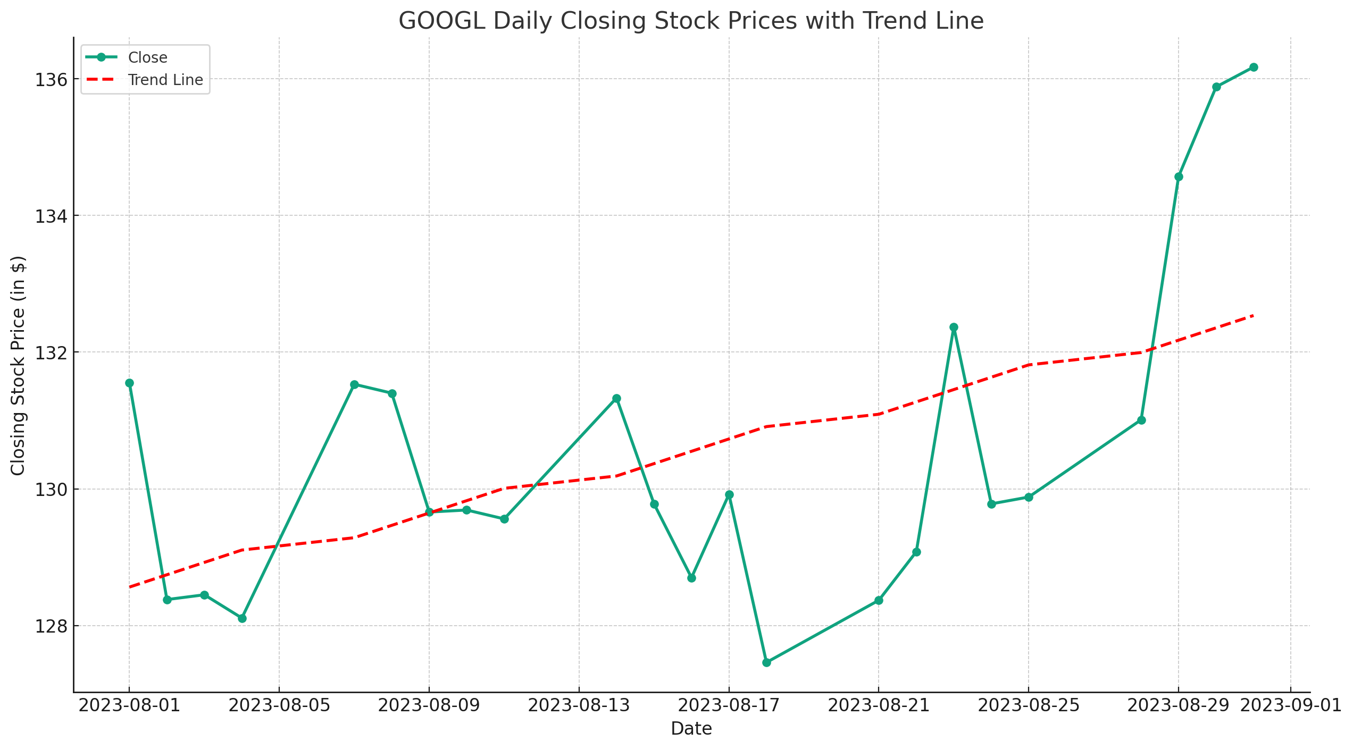
Stock Data (trend line)

Slide 61
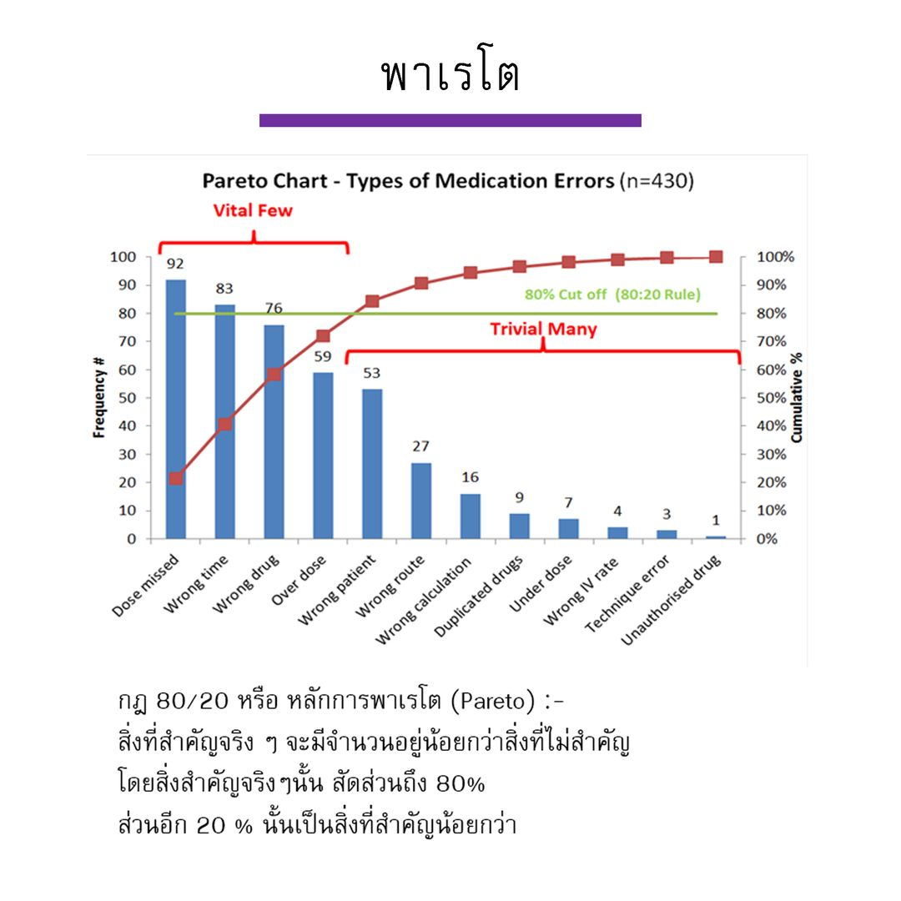
Pareto (pareto.xlsx)

Slide 62
Generative AI for Software Developer
เป็นเครื่องมือที่มีประสิทธิภาพสำหรับนักพัฒนาซอฟต์แวร์
ช่วยให้งานต่างๆ ง่ายขึ้นและรวดเร็วขึ้น

Slide 63
Generative AI for Software Developer
สร้างโค้ด:
ฟังก์ชัน เช่น หาค่าเฉลี่ย
สร้างโมเดลการเรียนรู้ของเครื่อง
ค้นหาและแก้ไขข้อบกพร่อง:
ระบุปัญหาและวิธีการแก้ไข
ทดสอบซอฟต์แวร์
สร้างกรณีทดสอบ unit test, system test
สร้าว test script

Slide 64
Generative AI for Software Developer
สร้างเอกสารประกอบ:
เขียน comment
แปลโค้ด
แปลงโค๊ด
อธิบายการทำงาน
การปรับปรุงโค้ด
ปรับปรุงคุณภาพของ code (refactor)

